Slide 1
ファイナンス入門 第３回
金融の基本（２）
Ⅰ 債券市場
Ⅱ 株式市場
Ⅲ 外国為替市場

Slide 2
Ⅰ債券市場
1. 債券とは
・企業や国などの発行体が投資家から資金調達のために発行する有価証券のこと
・満期が定められ、満期時である償還日には額面金額（元本）が払い戻されるほか、債券の種類によっては、
一定期間毎にクーポン（利子）を受け取れる
・有価証券として市場（流通市場）で取引され、満期を待たずに市場で売却できる→価格が変動する
・債券の価格は、発行体の信用度（格付け）や満期までの残存期間などの要素で変動する
2．債券の主要発行条件
①額面金額：債券の券面上に記載され、償還日に投資家に償還される金額
②表面利率：額面金額に対して1年間に支払われる利息の割合、クーポンレートとも呼ばれる
③発行価格：債券が発行されるときの金額で、額面金額と異なる場合がある
④償還日 ：償還期日で、額面金額が償還される日
３．債券の種類
①利息の形式による区分
利付債：額面金額で発行され、定期的に利息を受け取れ、償還日には額面金額で償還される
固定利付債：クーポンが固定（確定）されている
変動利付債：クーポンが変動する
割引債：額面金額より低い金額で発行され、償還日には額面金額で償還されるが、利息はつかない
②発行体による区分
ⅰ)公共債 ⅱ)企業債（社債） ⅲ)外債
・国債：国が発行 ：企業が発行 ：外国政府・企業等が発行
・地方債：地方公共団体が発行 普通社債、新株予約権付き社債(転換社債、ワラント債）
４．発行市場と流通市場
発行体が債券を発行して資金を調達する発行市場と既発債を取引する流通市場がある

Slide 3
５．債券価格と利回り
額面金額：100万円、表面利率：3%、期間：1年の債券を購入したケース
（購入時期） (発行時） （値上がり時） （値下がり時）
購入額 100万円 101万円 99万円
（償還時）
償還金 100万円 100万円 100万円
償還差益 (capital gain) 0円 ▲1万円 1万円
利息(income gain) 3万円 3万円 3万円
収益計 3万円 2万円 4万円
利回り 3% 1.98% 4.04%
（収益計／購入額）
利回り（最終利回り）
＝クーポン＋償還差益／残存年数
購入額
流通市場で債券の価格が値上がり（値下がり）すると、利回りは低下する（上昇する）
金融市場で金利が上がる（下がる）と債券価格は下がる（上がる）：債券価格と金利は逆に動く
６．債券投資のリスク
(1)価格変動リスク
・上記のごとく、金融情勢の変化により価格が変動するリスク
(2)信用リスク
・発行体が経営状態の悪化等により債務を約束どおり返済できない債務不履行（デフォルト）に陥るリスク
・デフォルトリスクが高いほど高い利回りが要求される→発行体にとっては資金調達コストが高くなる
・デフォルトリスクを図る指標として以下の信用格付け制度がある

Slide 4
（参考）
日銀の量的緩和政策と脱デフレ政策（物価上昇率：２％目標）
BOJ
（マネー）
（国債購入）
（マネー）
マネタリーベース（現金通貨＋市中銀行の日銀当座預金）の増加
市中銀行
国債市場
（マネーストック）
債権価格
金利（利回り）
貨幣量
手段としての金利
景気
結果としての金利
景気
物価
上
下
増
下
良
上
良
上（インフレ）
下
上
減
上
悪
下
悪
下（デフレ）
【債券価格、金利、貨幣量の関係】
【景気と金利の関係】
【景気と物価の関係】

Slide 5
７．信用格付け
(1)格付けとは
社債等を発行する発行体の債務返済能力を評価するため、第三者である格付け機関（民間会社）が、発行される
債券の信用度を、発行体の財務内容、事業内容等から総合的に判断し、アルファベットの記号で表示したもの
(2)格付機関
①国際的格付機関
・ムーディーズ社、スタンダード・アンド・プアーズ社（S＆P社）、フィッチ・レーティング社（欧州に強い）
ムーディーズとS＆P(いずれも米国）は世界の2大格付機関とされている。
②日本の格付機関
・格付投資情報センター（R＆I）、日本格付研究所（JCR）
(3)格付記号
S＆P,R＆I,JCR | Moody’s | 定 義 | 格付・債券の名称 | デフォルト率＊
AAA | Aaa | 債務履行の確実性が最も高い | 投資適格格付 (Investment Grade) ・ 投資適格債 | 0.00%
AA | Aa | 債務履行の確実性はきわめて高い |  | 0.07%
A | A | 債務履行の確実性は高い |  | 0.43%
BBB | Baa | 債務履行の確実性は高いが、将来確実とはいえない |  | 2.57%
BB | Ba | 債務履行に当面問題ないが、将来確実とはいえない |  | 14.47%
 |  |  | 投機的格付 (Speculative Grade) ・ジャンク債 ・ハイイールド債
B | B | 債務履行の確実性に問題がある |  | 53.03%
CCC | Caa | 現時点で不安定な要素がある | 投機的格付 | CCC以下 61.54%
CC | Ca | 債務不履行となる可能性が高い
C | C | 債務不履行となる可能性がきわめて高い
(注)デフォルト率： 対象期間2000～2019年で5年間でデフォルトする確率 JCRのデータによる

Slide 6
Ⅱ株式市場
１．株式とは
(1)定義
株式会社が自己資本（株主資本）を調達するために発行する有価証券
負債（他人資本）：借入金、社債
(2)特徴
①有限責任
株主の責任はあくまで出資金の範囲内にとどまり、負債について無限責任を負わない
②返済期限がない
株式で調達された資金は、企業が存続するかぎり返済する必要はない
③配当の支払い
企業は利益に応じて配当を支払う。収益が好調な時は配当を増やす増配を行い、逆に業績不振の場合は
配当を減らす減配や赤字の場合は配当を取り止め無配とすることもある。
借入金や社債は、業績にかかわらず、期日には元本や利子を払わなければならない
２．株式の種類
普通株式：株主としての権利に、何の制限も特典も付いていない標準的な株式
優先株式：配当や残余財産の分配について普通株式より優先的に受け取ることができる株式、一方で議決権の
行使が制限されるのが一般的
劣後株式：配当や残余財産の分配について普通株式より後に受ける株式
これらの普通株式以外の特別な権利が付与された株式を会社法では種類株式と定義している
（企業のバランス・シート）
負債
資産
自己資本
≒純資産
出典：中島真志「入門企業金融論」

Slide 7
３．上場について
(1)株式の上場とは
・自社の株式を証券取引所で自由に売買できるように登録すること、株式公開、IPO(Initial Public Offering)ともいう
株式が上場された企業を上場企業という
・上場企業になるためには、証券取引所が定める上場基準（株式数、時価総額＊、総資産額、利益額など）を満たさ
なければならない ＊時価総額＝株価×発行株式数
・株式が上場されている取引所は、東京、名古屋、福岡、札幌の4か所、なかでも東京証券取引所（東証）が圧倒的
なシェアを有する
【2022年3月末】
【2023年5月末】
(2)東証市場区分の再編(2022年4月から)
東証1部
(2,176社）
プライム
流通時価総額
100億円以上など
(1,835社)
①再編の狙い
市場区分の明確化と海外投資マネーの呼び込み
②再編後の市場イメージ
プライム ：グローバル・大企業向け
現状の1部基準より、流通時価総額、業績、
ガバナンス等の基準をより厳しく設定
スタンダード：中堅企業向け
東証2部、ジャスダックなどからの移行が中心
で、「標準」市場
グロース ：新興企業向け
利益や規模が小さくても高い成長性を裏付け
る事業計画やその開示が担保されている新興
企業が対象
東証2部
(475社）
スタンダード
流通時価総額
10億円以上など
(1,441社）
ジャスダック
スタンダード
(652社)
グロース
(34社)
グロース
流通時価総額
5億円以上など
(529社)
マザーズ
(432社）
出所：JPX（日本取引所グループ）HP

Slide 8
４．株式投資
（１）投資家
個人投資家：デイトレーダー（株式投資を職業）、資産運用や株主優待を目的とする個人
機関投資家：会社組織の投資家で資産運用機関（年金や投資信託からの運用を受託）、金融機関（銀行、
保険会社等）、本業に付随して投資を行う一般事業会社など
（２）投資目的
戦略投資：自社の事業領域の拡大、事業構造改革のための他社への投資、M＆A等
純投資：配当や株式の値上がり益（キャピタルゲイン）などの投資収益の獲得を目的
（３）代表的な純投資の手法
グロース投資：企業の将来の成長性に基づいて業績の伸びが期待できる企業に投資する手法
バリュー投資：市場で取引されている価格が本来評価されるべき価格より割安になっている銘柄を対象に
投資するいわば市場価格のゆがみを突いた投資手法
上記は基本的には上場企業を対象とした投資であるが、非上場や株式未公開企業に投資するプライベートエクイティ投資、事業の一部門に投資するバイアウト投資、経営難の企業に投資する再生投資などがある
（これらに関しては本講座後半で予定している、「M＆A」、「事業再生」で触れる予定）
出典：野崎浩成「金融＆ファイナンス大全」より筆者加筆

Slide 9
５．株価指数
(1)株価指数とは
・個々の企業の株価を平均して、株式市場全体の動向を示す指標として開発されたもの、景気のバロメーター
・最近では株式運用の基準（ベンチマーク）としての意味合いも強い
(2)日本の代表的株価指数
①日経平均株価
東証プライム市場に上場する銘柄のうち、市場を代表する225社の株価の単純平均
②TOPIX（東証株価指数）
旧東証1部上場の全銘柄の時価総額ベースの加重平均、市場区分変更により現在算定方法の見直し中
(3)世界の代表的株価指数
ダウ平均（米）、S＆P500（米）、NASDAQ総合指数（米）、FTSE100（英）、上海総合指数（中国）
６．株価の変動要因
(1)個別企業株価の変動要因
当該企業の業績、成長性、信用力（財務の安定性、格付け、スキャンダル）、配当利回り等が主な決定要因
【主な指標】
EPS(Earning Per Share) 1株当たり利益＝ 税引き後当期利益
発行済み株式数
PER(Price Earnings Ratio) 株価収益率＝ 株価
EPS
・株価が1株当たり利益の何倍かを示す指標で、株価が割高か割安かを企業の収益力との関連で
判断する際に用いる指標
・平均的には10～20倍程度

Slide 10
（参考） 単純平均と加重平均
（１）単純平均（算術平均）
各データの合計を単純にデータの数で割った値
（２）加重平均
各データに重みづけをして（重要度を加味して）計算した平均値
（例）
ある町に小学校が2校しかなく、生徒数はA校が100名、B校が200名とする
A校の学力テストの平均値（単純平均） ：７０点
B校の学力テストの平均値（単純平均） ：６０点
この2校のデータから町としての平均値を考える
２校の単純平均＝（７０＋６０）／２＝６５
2校の加重平均＝（７０×１００＋６０×２００）／（１００＋２００）
＝７０×１００／（１００＋２００） ＋ ６０×２００／（１００＋２００）＝６３．３
↓ ↓
重みづけ 重みづけ
加重平均は生徒数の差を勘案した結果となっている

Slide 11
BPS(Book-value Per Share) 1株当たり純資産＝ 純資産
発行済み株式数
PBR(Price Book-value Ratio) 株価純資産倍率＝ 株価
BPS
・株価が1株当たり純資産の何倍かを示す指標で、株価が割高か割安かを企業の純資産との
関連で判断する際に用いる
・理論的には純資産は企業の解散価値（企業が解散した時に最終的に株主に残る価値）も
表している→会社を解散して、資産を会計上の価値（簿価）で売却し、負債を返済すると
純資産分の現金が残る
・したがって,BPSを1株当たりの解散価値とみると、PBRが１を下回るということは
PBR＝株価／BPS(1株当たり純資産）＝株価／1株当たり解散価値＜１
∴ 株価＜ 1株当たり解散価値
株式を市場で売却するよりも、企業を解散させて残金を株主に配分させた方が得となる。
理論的には想定しにくいが、実際には「プライム、スタンダード上場企業のうち、5割強
の約1800社がPBR1倍割れとなっている」（注） （注）日経新聞 2023年4月1日の記事より
・東証が23/3「資本コストや株価を意識した経営」を要請、PBR1倍割れの企業に、株価水準を
引き上げる具体策を開示・実行するよう指示

Slide 12
(2)市場全体の変動要因
①国内景気
景気が良くなる→企業の業績が良くなる→株価⤴
②金利動向
金利が下がる→企業の金利負担が減る→企業の業績が良くなる
企業の設備投資や個人の住宅取得が増える→景気が良くなる
③外国為替相場
円安になる→輸出企業の業績がよくなる→景気がよくなる→株価⤴
（従来、日本経済は輸出の経済波及効果が大きかった）
輸入品の価格上昇（エネルギー、鉱物資源等）→物価上昇→金利が上がる→株価⤵
④国内政治
経済・財政政策に関する、首相や財務大臣等の発言、金融政策に関する日銀の発表等
⑤国際情勢
国際紛争や貿易摩擦等の国際情勢、NY市場を始めとする海外の株式市場の動向など
⑥自然災害等
猛暑、冷夏などの天候、台風、豪雨、震災等の自然災害
⑦外国人投資家
海外の資産運用ファンドの取引シェアの増加等、年々存在感、影響力が高まっている
実際にはこれらの要因がお互いに影響しあい、複雑に絡み合いながら、市場参加者の予想も含めて
日々の株価は変動している
株価⤴

Slide 13
Ⅲ 外国為替市場
１．外国為替市場とは
「為替」とは、現金のやりとりを伴わない決済の仕組みのこと、外国為替とは国を跨いだ資金決済を意味するが
そこでは、通貨の交換を伴うことが多いので、通貨の交換のことを指して外国為替と呼ばれることが多い。
したがって、外国為替市場とは通貨の交換市場、為替レートとは通貨の交換レートのこと
２．為替レートの見方
国内における円と外貨の交換レートは外貨の方を軸（１単位）としたレートが使われるのが一般的
106円 ：ドルの値段が上がり、円の価値が下がっている→円安
（例） １ドル＝105円
104円 ：ドルの値段が下がり、円の価値が上がっている→円高
スポット取引（直物取引）：取引をして直ぐに決済する（具体的には取引成立の2営業日後）
フォワード取引（先渡取引、先物取引＊）：将来の時点に、予め定めたレートで取引する
＊先物取引は取引所が介在するものをいう
一般的にニュース等で報道される為替レートといえば、銀行間でおこなわれるスポット取引のレートのこと
３．外国為替取引の行われる理由
(1)貿易に伴うもの
輸出企業の場合：代金をドルで受け取る→ドル売り、円買い
輸入企業の場合：代金をドルで支払う →ドル買い、円売り
①企業の為替リスク
（例）製品を1ドルで輸出成約（現在 1ドル＝105円）、決済（入金）は3か月後
３か月後 円高 1ドル＝100円 売上100円
円安 1ドル＝110円 売上110円 輸出企業には円高リスクがある

Slide 14
②為替リスクのヘッジ（回避）
（例）前述の企業はこの先円高を予想、円高リスクのヘッジのため3か月後に1ドル＝103円でドル売り、円買い
の為替予約を行い（フォワード取引）、現時点で103円の売上を確定させる
(2)直接投資、証券投資など伴うもの
直接投資：海外での工場等の建設、海外企業の買収など
証券投資：外貨建ての証券の購入
(3)その他投機目的のもの
以上の実需に基づかない取引、銀行によるディーリング取引など
金額的には(1)の貿易に伴う取引のシェア
は1割程度といわれ、大部分は(2),(3)の
投資や投機に基づくものと推計されている
４．外国為替市場の規模
［国別1日当たり取引高 2022年4月中］
［通貨別のシェア 同左］
順位 | 国 | 取引額 | シェア
１ | 英国 | 3兆7547億ドル | 38.2%
２ | 米国 | 1兆9124億ドル | 19.4%
３ | シンガポール | 9295億ドル | 9.4%
４ | 香港 | 6944億ドル | 7.1%
５ | 日本 | 4325億ドル | 4.4%
６ | スイス | 3497億ドル | 3.6%
７ | フランス | 2137億ドル | 2.2%
８ | ドイツ | 1839億ドル | 1.9%
９ | カナダ | 1720億ドル | 1.7%
１０ | その他 | 1兆2004億ドル | 12.0%
順位 | 通 貨 | シェア
１ | 米ドル | 44.2%
２ | ユーロ | 15.3%
３ | 日本円 | 8.3%
４ | 英ポンド | 6.5%
５ | 人民元 | 3.5%
６ | 豪ドル | 3.2%
７ | スイスフラン | 2.6%
８ | 香港ドル | 1.3%
９ | シンガポールドル | 1.2%
１０ | その他 | 10.8%
取引別では
ドル-ユーロが最大で
23%
ドル-円は次いで14%
出典：国際決済銀行
(BIS)統計

Slide 15
５．外国為替相場の変動要因
(1)各国の貿易収支やマクロ経済情勢
（例）日本の貿易黒字拡大→企業のドル売り・円買い需要増→円高、ドル安
(2)金利差
金利が高くなった国の通貨は上昇、低くなった国の通貨は下落
(3)国際政治情勢
「有事のドル買い」、ただし最近では必ずしもそうとは限らない
６．購買力平価説
・為替レートは2国間の通貨の購買力によって決定されるという説。
・具体的には、アメリカでは1ドルで買える商品が日本では100円で買えるとするとき、1ドルと100円では同じ
ものが買える（つまり1ドルと100円の購買力は等しい）ので、為替レートは1ドル＝100円が妥当となる
・有名なのは、英エコノミスト誌が発表しているビックマック指数
ビックマック指数：各国のビックマック1個の値段を軸に為替レートを計算
（例） 米 日本
ビックマック1個の値段 5.7ドル 390円 390／5.7＝ 68円／1ドル
・上記の例で仮に米国でインフレが進み、ビックマックの値段が7.0ドルに上昇、一方で日本はそうでない場合
米 日本
ビックマック1個の値段 7.0ドル 390円 390／7.0＝ 56円／1ドル
↓
円高、ドル安に動く
インフレ率の高い国は、通貨安になりやすい

Slide 16
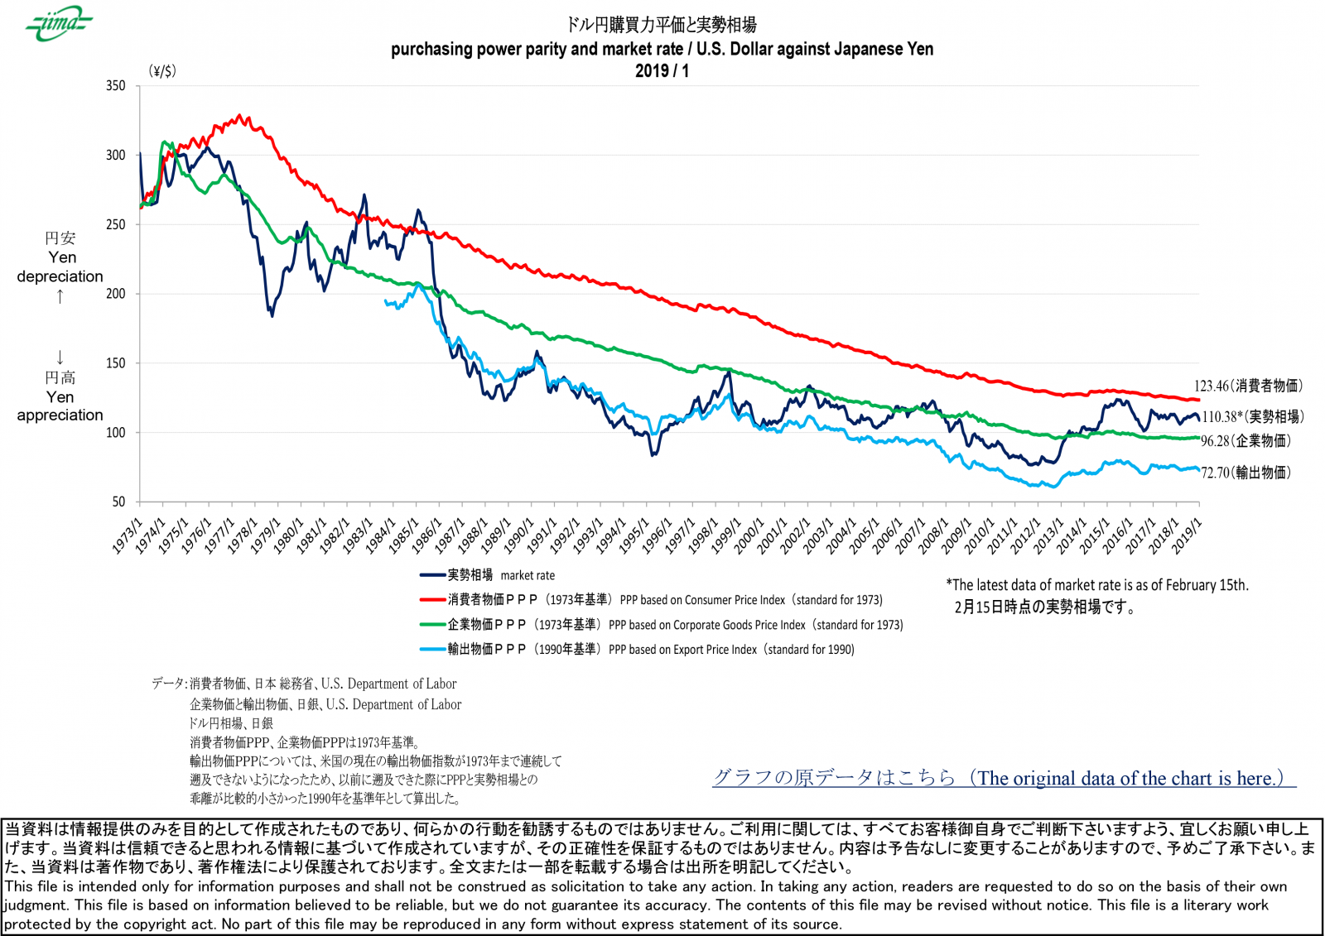
購買力平価は物価として何を使うかで値は異なるが、
為替レートの長期的傾向は概ね購買力平価に沿った動き
となっている
出典：国際通貨研究所 HP

Slide 17
７．国際金融のトリレンマ（Impossible Trinity）
1980年代に徐々に認知されるようになった国際金融論の1説で、一国が対外的な通貨政策を取るときに、
①為替相場の安定、②自由な資本移動、③金融政策の独立性の３つは同時に実現できない（どれか一つは
あきらめざるを得ない）というもの
変動相場制の国々
日、米、英、カナダ等
自由な資本移動
金融政策の独立性
ユーロ圏の国々
独、仏、伊等
中国等
為替相場の安定

